Slide 1
Построение предиктивной модели на базе искусственной нейросети для прогнозирования распространенности и заболеваемости ВИЧ-инфекции
Студент: Калмыков Алексей
Группа: РИ-400001

Slide 2
Актуальность
Социальный аспект: по словам директора ЮНЭЙДС, главы команды ООН в России, от 20% до 33% ВИЧ-инфицированных людей в странах Восточной Европы боятся обращаться в медицинские учреждения для получения терапии.
Демографический аспект: в 2022 г. было сообщено о смерти 34 410 инфицированных, при этом общее число россиян, живущих с ВИЧ, продолжает расти [1].
Экономический аспект: общий ущерб экономике, связанный с ВИЧ-инфекцией, в 2022 г. в Российской Федерации оценивается в 262,5 млрд рублей [2].

Slide 3
Цель
Согласно сообщениям СМИ и результатам мониторинга закупок Минздрава [3-9], в Российской Федерации существует дефицит антиретровирусных препаратов, который в некоторые года может достигать 30-40%.
В условиях ограниченности средств, выделяемых на закупку антиретровирусных препаратов, особенно важной становится задача рационального перераспределения их в пользу тех регионов, где заболеваемость выше.
Таким образом, целью исследования поставлена разработка нейросетевой модели для прогнозирования заболеваемости ВИЧ в субъектах Российской Федерации на основании данных о заболеваемости в предыдущие года и социально-демографических данных.

Slide 4
Выполненные задачи
Изучение данных о заболеваемости за предыдущие года, выявление характерных паттернов, аномальных значений.
Анализ существующих работ по прогнозированию заболеваемости ВИЧ в разных регионах мира, выявление социально-демографических факторов-предикторов роста/снижения заболеваемости.
Анализ существующих работ с применением нейронных сетей в области эпидемиологии с целью поиска наиболее удачных архитектур, мотивации к их использованию.
Разработка и инициализация нейросетей наиболее релевантных архитектур, выбор метрик качества для оценки предсказания, отбор наиболее удачных моделей.
Конечная оптимизация разработанных моделей, получение финального прогноза заболеваемости.

Slide 5
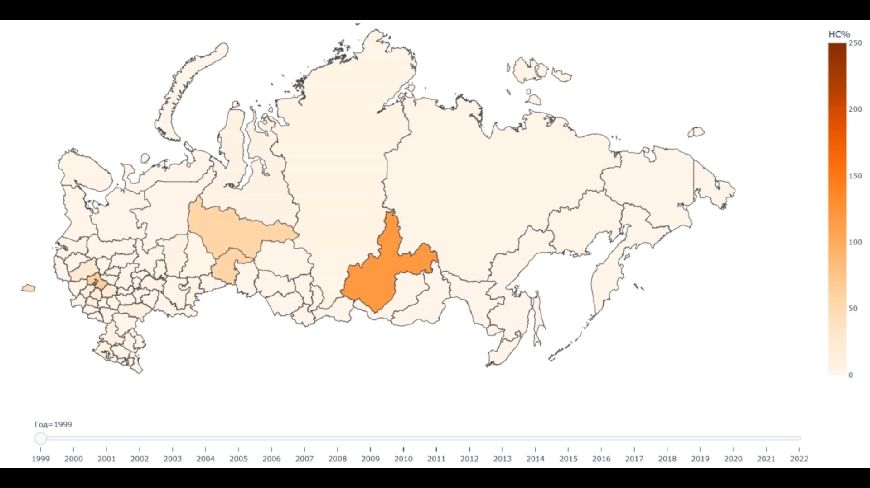
Статистика заболеваемости
Собраны и агрегированы исходные данные о заболеваемости ВИЧ/СПИД в период с 1999 до 2022 года.

Slide 6
Выбранные социально-демографические факторы
На основе изученной литературы [10;11] для модели также собраны социально-демографические факторы, косвенно связанные с заболеваемостью ВИЧ:
Валовый региональный продукт на душу населения.
Структура численности постоянного населения по возрастным группам.
Доля городского населения.
Безработица.
Число новых случаев наркомании.
Ввод в действие общей площади жилых домов на душу населения.
Численность обучающихся студентов на численность населения.
Число посещений музеев на численность населения.
Кроме того, задействована информация о распределении числа заболеваний по следующим демографическим группам:
Потребители инъекционных наркотиков.
Обследованные беременные.
Лица, болеющие ЗППП.
Прочие контингенты.

Slide 7
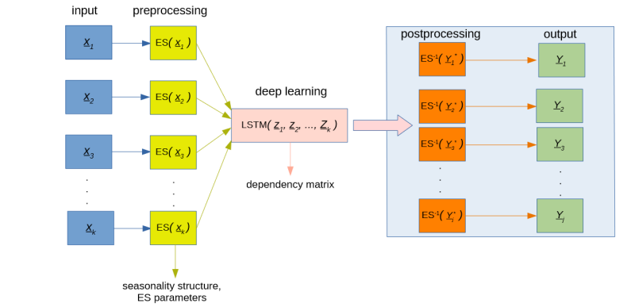
Выбранная модель машинного обучения
По результатам изученных исследований и соревнований [12-15], наилучшие результаты в задачах о прогнозировании показывают рекуррентные нейронные сети в комбинации со статистическими методами. В литературе данная модель известна под названием MES-LSTM [15].

Slide 8
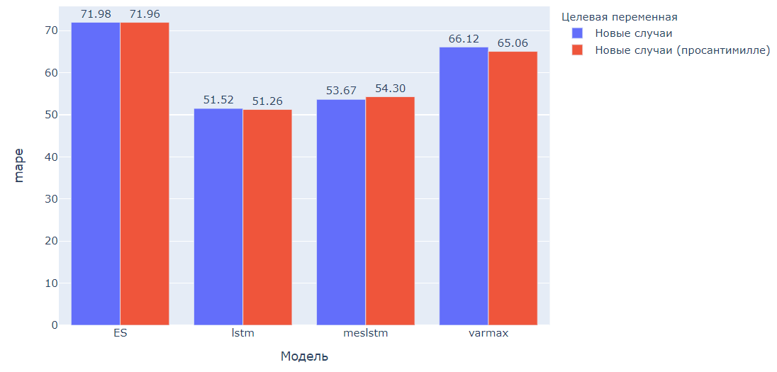
Полученные результаты
Усредненные по регионам значения метрики MAPE для всех моделей.

Slide 9
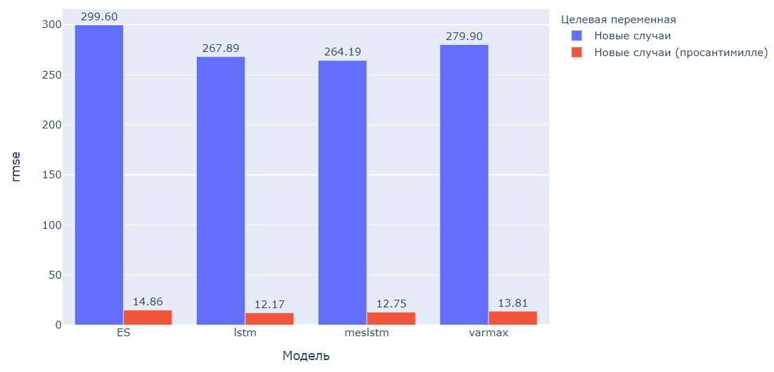
Полученные результаты
Усредненные по регионам значения метрики RMSE для всех моделей.

Slide 10
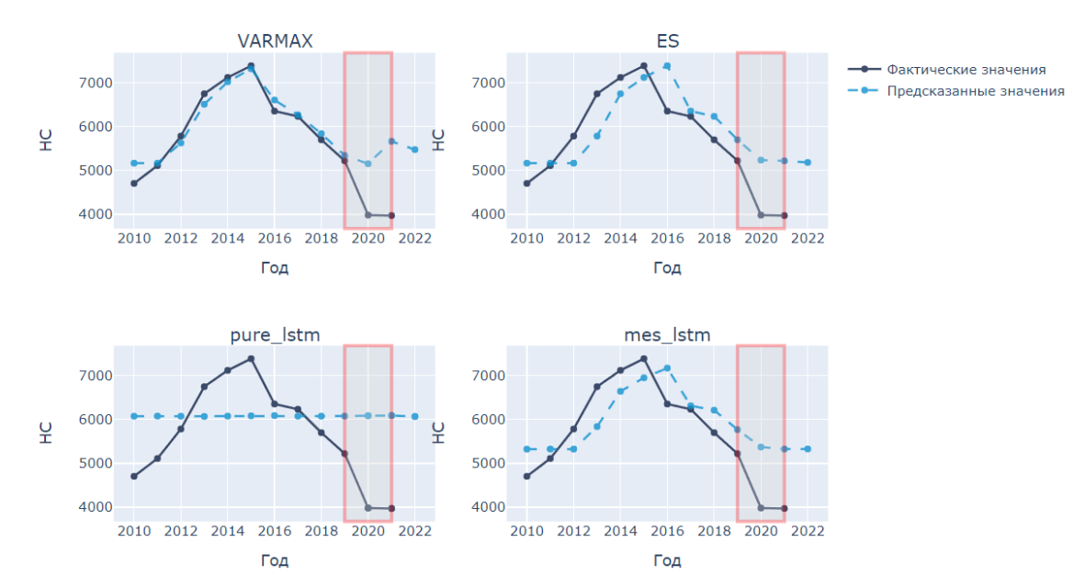
Полученные результаты
Предсказание каждой из моделей для Свердловской области.

Slide 11
Заключение
Полученные результаты свидетельствуют о применимости рекуррентных нейронных сетей в рамках решаемой задачи.
Вместе с тем, использованные модели и методы обучения нуждаются в доработке, как то:
Включение в модель большего числа социально демографических факторов.
Построение глобальной модели, которая использовала бы для обучения временные ряды для всех регионов вместе взятых.
Подбор более совершенной стратегии заполнения/удаления пропусков.
Оптимизация архитектуры нейросетей: изменение числа слоев и нейронов, функций активаций, алгоритма обучения.
Стоит также отметить, что статистика заболеваемости обновляется с запозданием в несколько лет (в текущий момент она ограничивается 2021 годом), возникает задача о прогнозировании заболеваемости на несколько лет вперед.

Slide 12
Источники
Справки о ВИЧ-инфекции ФБУН ЦНИИ Эпидемиологии Роспотребнадзора. — URL: http://www.hivrussia.info/dannye-po-vichinfektsii_v-rossii/ ; Дата обращения: 31.03.2024.
Государственный доклад «О состоянии санитарно-эпидемиологического благополучия населения Российской Федерации в 2022 году» (Роспотребнадзор). — URL: https://www.rospotrebnadzor.ru/documents/21/details.php?ELEMENT_ID=25076&ysclid=luf30eh87v20773939 ; Дата обращения: 31.03.2024.
Статья о нехватке антиретровирусных препаратов на портале «Форбс». — 08.2023. — URL: https : / / www . forbes . ru / biznes /494652 - lekarstvennyj - immunodeficit - pocemu - bol - nym - vic -v- rossii- ne- hvataet- preparatov?ysclid=ludtt5qqmq4797283 ; ”Дата обращения: 31.03.2024”.
“Статья о нехватке антиретровирусных препаратов на портале «Газета.RU». — 03.2024. — URL: https://www.gazeta.ru/social/news/2024/03/27/22645873.shtml ; ”Дата обращения: 31.03.2024”.
Новости Р.И.А. “Статья о нехватке антиретровирусных препаратов на портале «РИА-новости». — 20230815T0800. — URL: https : / / ria.ru/20230815/vich-1889610440.html ; Дата обращения: 31.03.2024.
“Статья о нехватке антиретровирусных препаратов на портале «СПИД-центр». — 10.2021. — URL: https:/ /spid .center/ru /articles/3651 ; ”Дата обращения: 31.03.2024”.
”Результаты мониторинга государственных закупок АРВ-препаратов в 2022 году (Коалиция готовности к лечению)”. — 11.2022. — URL: https : / / itpc-eeca .org / monitoring/ ; ”Дата обращения: 31.03.2024”.
“Статья о дефиците антиретровирусных препаратов в 2023г. на портале «NGS.RU»”. — 07.2023. — URL: https://ngs.ru/text/world/2023/07/26/72531896/ ; ”Дата обращения: 31.03.2024”.
“Статья о дефиците антиретровирусных препаратов в 2023г. на портале «Фонтанка»”. — URL: https : / / www . fontanka . ru /2023 /07 /23 / 72522236 / ?ysclid = ludylr0fc5863746263 ; ”Дата обращения: 31.03.2024”.
State Budgetary Healthcare Institution of the Sverdlovsk Region ", Sverdlovsk Regional Center for AIDS Prevention and Control", A. S. Podymova, I. D. Turgel, Ural Federal University, P. D. Kuznetsov, Ural Federal University, K. V. Chukavina, и Ural Federal University. «Socio-Economic Factors Determining the Dissemination of Hiv Infection in the Russian Regions». Bulletin of Ural Federal University. Series Economics and Management 17, вып. 2 (2018 г.): 242–62. https://doi.org/10.15826/vestnik.2018.17.2.011.
Zanakis, Stelios, Cecilia Ortiz Ahlf de Alvarez, и Vivian Li. «Socio-economic determinants of HIV/AIDS pandemic and nations efficiencies». European Journal of Operational Research 176 (1 февраль 2007 г.): 1811–38. https://doi.org/10.1016/j.ejor.2005.10.033.
Crone S., Hibon M., Nikolopoulos K. Advances in forecasting with neural networks? Empirical evidence from the NN3 competition on time series prediction.— 2011. — July.
Andrawis R., Atiya A., El-Shishiny H. Forecast combinations of computational intelligence and linear models for the NN5 time series forecasting competition // International Journal of Forecasting. — 2011. — July. —Vol. 27. — P. 672–688.
Makridakis S., Spiliotis E., Assimakopoulos V. Statistical and Machine Learning forecasting methods: Concerns and ways forward // PLoS ONE. —2018. — Mar. — Vol. 13.
Mathonsi T., Zyl T.L. van. A Statistics and Deep Learning Hybrid Method for Multivariate Time Series Forecasting and Mortality Modeling // Forecasting. — 2022. — Mar. — Vol. 4, no. 11.— P. 1–25.

Slide 13
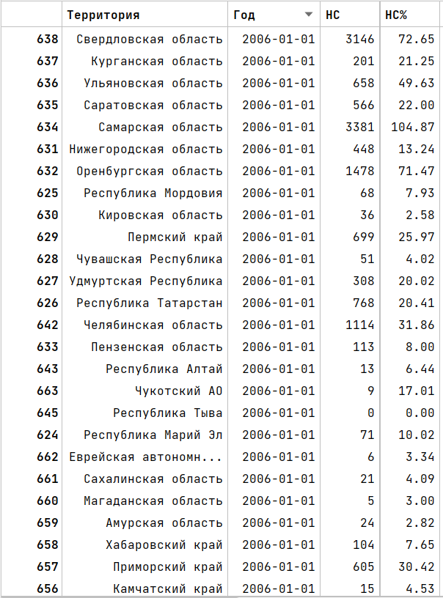
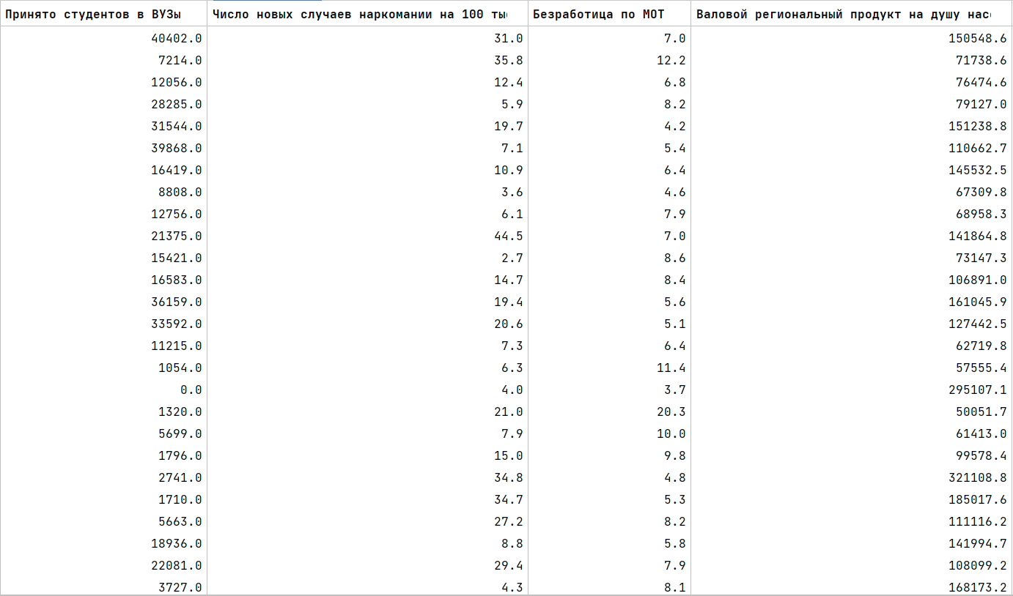
ПРИЛОЖЕНИЕ Фрагмент исходных данных

Slide 14
ПРИЛОЖЕНИЕ Построение рекуррентной нейронной сети
# Initialize model model = Sequential() model.add(LSTM(self.lstm_size, activation=self.activation, return_sequences=False, stateful=self.stateful, batch_input_shape=(self.b_size_train, self.n_input_train, x_train.shape[1]) )) model.add(tfp.layers.DenseFlipout(len(self.y_col))) optimizer = Adam(learning_rate=self.learning_rate) model.compile(optimizer=optimizer, loss=self.loss) print("Модель скомпилирована:", model.summary()) if self.pretrained_model_path: # Load pre_trained model try: model.load_weights(self.pretrained_model_path) except Exception as exc: print(exc) print(f'Specified model: {self.pretrained_model_path} path is invalid. Initialized model with no pre-trained weights') early_stopping = EarlyStopping(monitor='val_loss', patience=self.early_stopping, restore_best_weights=True) checkpoint = ModelCheckpoint(f'{results_path}/best_model.hdf5', monitor='val_loss', save_best_only=True, mode='min') history = model.fit_generator(train_generator, validation_data = test_generator, epochs = self.epochs, callbacks=[early_stopping, checkpoint], verbose = self.verbose )

